Slide 1
تهیه کننده
پارسا مظلومی

Slide 2
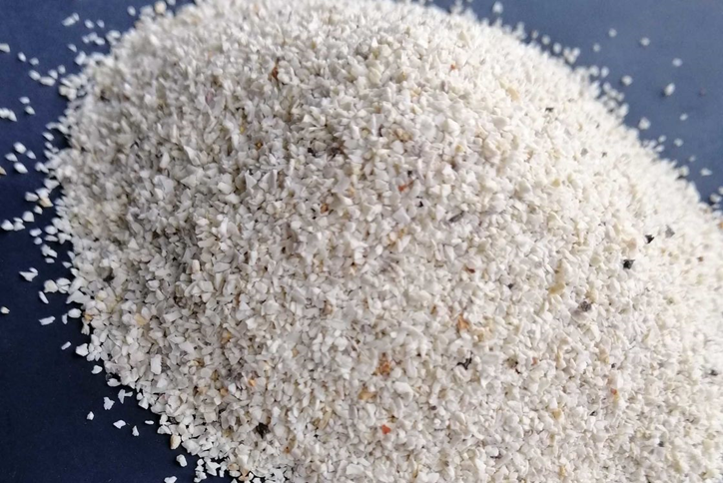
CHAMOTTE
معنی: چاموت یک نوع ماده آتش‌ساز است که در فرآیند ریخته‌گری مورد استفاده قرار می‌گیرد. این ماده از خاک‌های سیلیسیومی مانند خاک‌های آتش‌سازی، مولیت، و کائولن تشکیل شده است. چاموت به عنوان یک لایه محافظ در قالب‌های ریخته‌گری استفاده می‌شود تا از تاثیر حرارت مستقیم بر قالب جلوگیری کند و قالب را در برابر تغییرات دما محافظت کند.

Slide 3
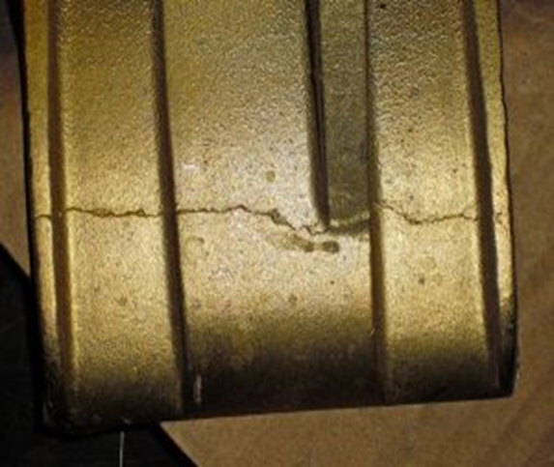
BUCKLE
معنی: شیارهایی با انحنای ملایم و معمولاً چندشاخه، غالباً در سطح فوقانی یا تحتانی قطعه‌ی ریختگی که به دلیل انبساط سیلیس و طبله‌کردن ماسه و شکستگی آن ایجاد می‌شود.

Slide 4
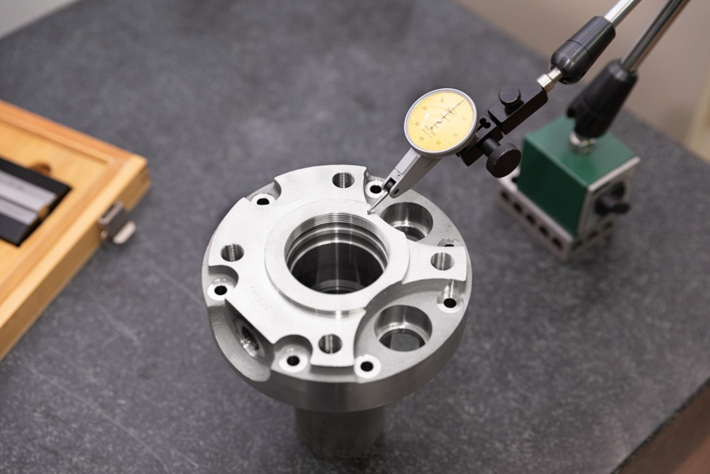
CHALK TEST
معنی: در فرآیند ریخته‌گری، آزمون چاک برای ارزیابی سطح‌پوشش قالب‌ها استفاده می‌شود . سطح‌پوشش قالب‌ها می‌تواند تحت تأثیر عوامل مختلفی قرار گیرد، مانند نوع قالب یا الگوی استفاده شده، پوشش مورد استفاده بر روی قالب، و روش‌های تمیزکاری . ارزیابی سطح‌پوشش اغلب از طریق مقایسه تجربی با پنل‌های آزمون با سطوح مختلف خشونت یا با استفاده از دستگاه‌های اندازه‌گیری خشونت سطحی انجام می‌شود.هدف از این آزمون، اطمینان از کیفیت و قابلیت استفاده از قطعات ریخته‌شده با سطح‌پوشش مناسب است.

Slide 5
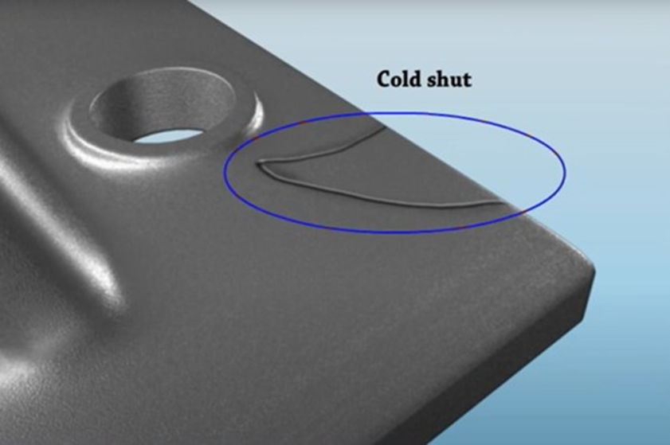
COLD SHUT
معنی:یکی از عیوب ریختگی است که در جوشکاری و آزمایش‌های غیرمخرب مشاهده می‌شود. این عیب به صورت جدا شدن کامل یا ناقص دو قسمت قطعه از یکدیگر همراه با ایجاد گوشه‌های گرد در سطوح عمودی آنها تشخیص داده می‌شود. در واقع، در فرآیند ریخته‌گری، قسمت‌های مختلف قطعه به هم می‌چسبند و این ممکن است باعث تشکیل گوشه‌های گرد در سطح ریخته‌گری شود.
این عیب می‌تواند در جوشکاری و همچنین در فرآیند ریخته‌گری اتفاق بیافتد. برای جلوگیری از سردجوشی، نیاز است که شرایط جوشکاری یا ریخته‌گری به درستی تنظیم شود و قطعات به درستی به هم متصل شوند.

Slide 6
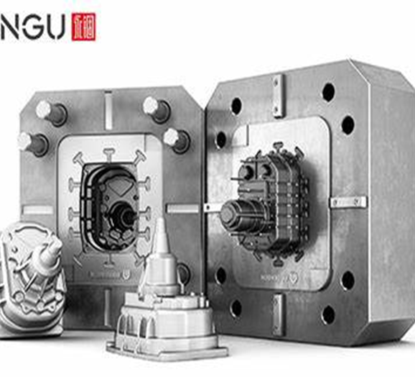
COMBINATION DIE
معنی:در ریختگری به یک نوع قالب اشاره دارد که برای تولید قطعاتی با ترکیب مختلف از سوراخ‌ها، روزنه‌ها و تراشه‌ها استفاده می‌شود. این قالب‌ها معمولاً دارای سوراخ‌های متعدد با ابعاد و شکل‌های متفاوت هستند که با یکدیگر ترکیب می‌شوند تا قطعاتی با ترکیب‌های مختلف ایجاد می شود.

Slide 7
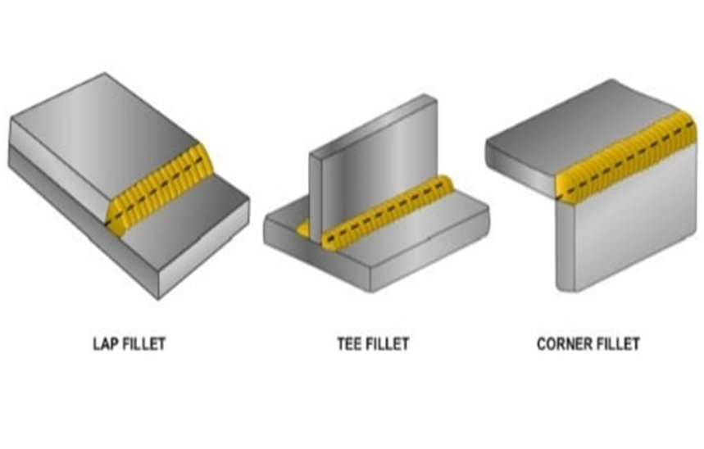
FILLETS
معنی: به فارسی به معنای فیله، نوار، بند است. در ریختگری، این واژه به معنای توپر یا پر بودن مورد استفاده قرار می‌گیرد. این عمل به شکل یک قوس گرد در نقاط اتصال دو سطح انجام می‌شود.

Slide 8
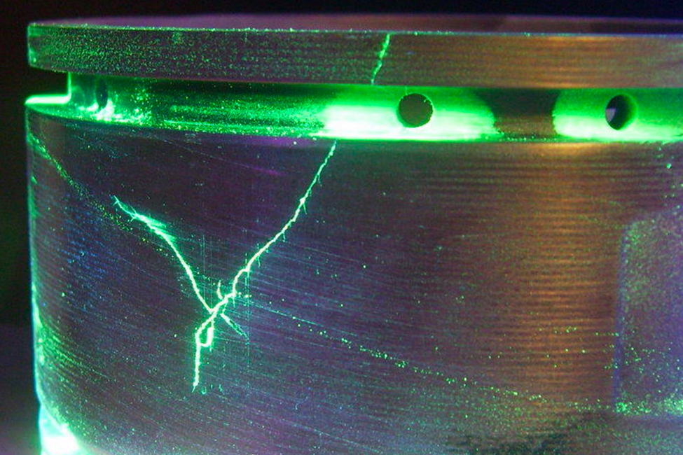
FLUORESCENT CRACK DETECTION
معنی: در این روش، یک رنگ فلورسانت به سطح مواد غیرمتخلخل (مانند فلزات) اعمال می‌شود تا نقاط ضعف یا ترک‌هایی که ممکن است سلامت یا کیفیت قطعه را تهدید کنند، شناسایی شوند. این روش به دلیل هزینه کم و فرآیند ساده‌ای که دارد، در صنایع مختلف به طور گسترده‌ای استفاده می‌شود.

Slide 9
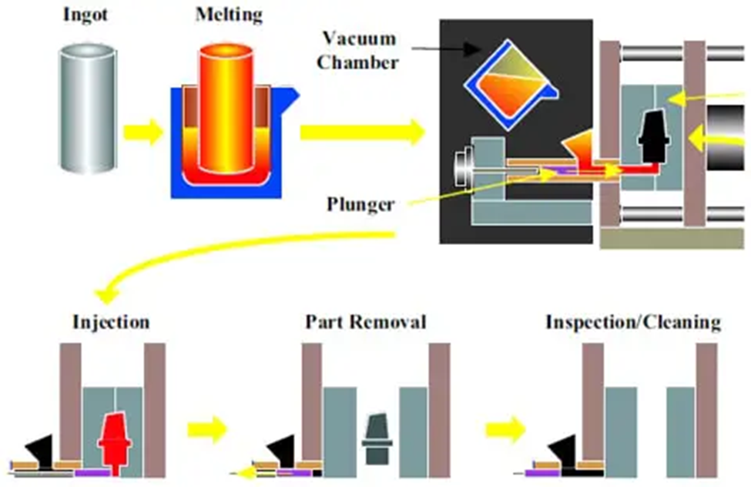
GRAVITY DIE CASTING
معنی: به نوعی از فرآیند تولیدی که از روش ریخته گری با اعمال فشار برای هدایت مواد مذاب و تزریق به درون قالب استفاده کند. شکل پذیری و سرد و سخت شدن قطعه نیز درون قالب صورت می‌گیرد تا قطعات شکل مورد نظر را پیدا کنند. اعمال فشار برای حذف مک ها و تخلخل ها و درنتیجه افزایش استحکام قطعات می‌‌باشد.

Slide 10
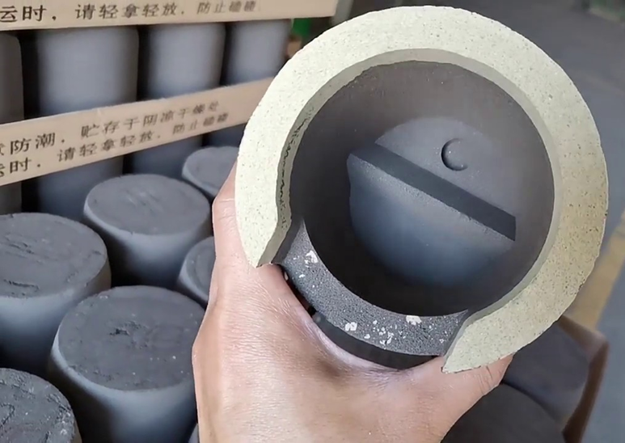
INSULATING SLEEVE
معني: به عنوان یک عنصر محافظتي استفاده می‌شود. این محافظ به قالب‌ها و قطعات فلزی کمک می‌کند تا از تأثیرات حرارتی و الکتریکی محافظت شوند.

Slide 11
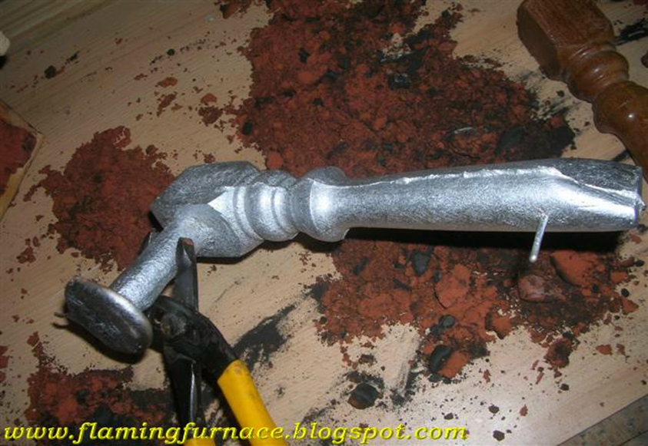
RAMMER
معنی: می‌تواند به دستگاه‌هایی اشاره کند که برای فشار دادن مواد ریخته‌شده به قالب استفاده می‌شوند. این دستگاه‌ها معمولاً برای تسهیل فرآیند ریخته‌گری و بهبود کیفیت نهایی محصولات مورد استفاده قرار می‌گیرند.

